Slide 1

Prof.ª Ms. Cintia Zacaib Silva

Slide 2
Mamoplastia Redutora
Retira-se pele, gordura, às vezes glândulas mamárias, além de realizar plicatura da glândula mamária;
As incisões podem ser em “L” ou em “T” invertido, também chamada em “âncora;

Slide 3
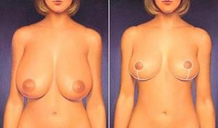
Antes
Depois

Slide 4
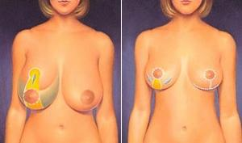
Antes
Depois

Slide 5
Pós-Operatório (Redutora)
Os cuidados a serem tomados :
Relacionados à mobilidade do membro superior, sendo totalmente contra-indicado a realização de flexão ou abdução do ombro acima de 45º;
Restrição da mobilidade do ombro varia entre 20 a 30 dias;
O tracionamento da cicatriz;

Slide 6
Mastopexia
Trata-se do procedimento cirúrgico para a correção da ptose mamária;
Normalmente faz-se plicatura da glândula mamária apenas;
Algumas vezes, faz-se necessário a excerese de pele;

Slide 7
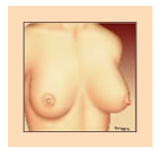
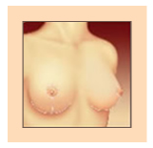
Mastopexia
antes
depois

Slide 8
Mamoplastia de Aumento
Os casos de hipomastia ou reconstrução pós-mastectomia, onde faz-se inclusão de próteses de silicone texturizadas ;
A inserção pode ocorrer em dois níveis: retroglandular ou retromuscular, sendo esta ultima de menores riscos de encapsulamento de prótese;
Para este tipo de cirurgia, faz-se necessário uma quantidade de pele adequada para o volume a ser colocado, além de uma elasticidade de pele satisfatória;

Slide 9
Mamoplastia de Aumento
Nos casos onde estes requisitos não são atingidos (por exemplo, mastectomia radical com grande excerese de pele) pode-se inserir temporariamente próteses expansivas;
Depois de se ter adquirido quantidade de pele suficiente, esta prótese é trocada pela definitiva;
A maior complicação desta cirurgia é o encapsulamento ou contratura da prótese;

Slide 10
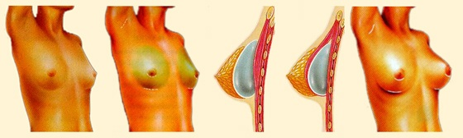
Mamoplastia de Aumento

Slide 11
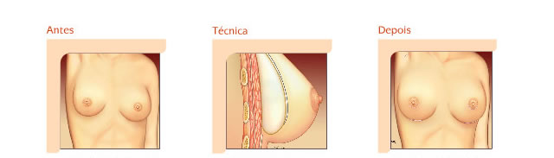
Mamoplastia de Aumento

Slide 12
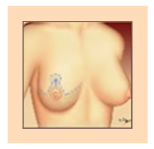
Demarcação para cirurgia

Slide 13
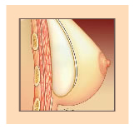
Depois da prótese

Slide 14
Causas de Encapsulamento
Prótese maior do que a cavidade;
Trauma cirúrgico;
Acumulo seroso ou sanguíneo;
Presença de patches nas próteses;
Infecções subclinicas;
Extravasamento de silicone gel;

Slide 15
Outras complicações
Hematomas;
Infecção;
Exposição da prótese;
Ruptura;
Assimetria;
Hipossensibilidade;
Enfisema subcutâneo;

Slide 16
Pós-Operatório
Edema moderado nas extremidades dos retalhos no pólo inferior da mama;
Edema acentuado na aréola mamilar;
Presença de equimoses nas aréolas e pólo lateral e medial da mama;
Hipoestesia;
Dor junto às incisões;
Edema junto às incisões;
Podendo encontrar discreta cianose e espasmos da musculatura peitoral.

Slide 17
Objetivos do Pré-Operatório
Melhorar a circulação;
Melhorar a hidratação cutânea;

Slide 18
Objetivos do Pós-Operatório
Imediato
Melhorar a irrigação sangüínea areolar;
Reduzir edema;
Melhorar quadro álgico;
Diminuir contratura capsular;

Slide 19
Objetivos no Pós-Operatório
Tardio
Diminuir a formação de trombos;
Reeducação respiratória;
Melhorara a hidratação cutânea;
Diminuir edema e hematomas;
Diminuir chances de seroma;
Tratar e/ou evitar aderências;
Melhorar cicatrização;

